Slide 1
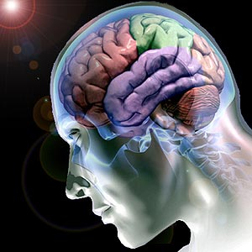

MAPAS MENTAIS
TONY BUZAN

Slide 2
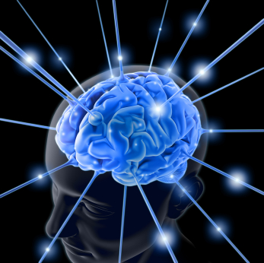
O que é exatamente um Mapa Mental?
Um Mapa Mental é a ferramenta definitiva para organizar o pensamento.
É absolutamente simples!

Slide 3
O QUE É?
MÉTODO DE APRENDIZADO E MEMORIZAÇÃO QUE UTILIZA FUNDAMENTOS NEUROCIENTÍFICOS.
ATRAVÉS DO MAPEAMENTO DAS REGIÕES MEMORIAIS DO CÉREBRO DESCOBRIU-SE QUE PARTE DO QUE MEMORIZAMOS ESTÁ EM UM HEMISFÉRIO E PARTE EM OUTRO.
O MAPA MENTAL É O INSTRUMENTO CRIADO PARA FAZER NOSSO CÉREBRO ASSOCIAR AOS DOIS HEMISFÉRIOS O CONTEÚDO MEMORIZADO, TORNANDO FÁCIL A LEMBRANÇA.

Slide 4
O QUE É UM MAPA MENTAL?
Um mapa mental é uma ferramenta utilizada para organizar, memorizar ou analisar um conteúdo em específico.
Sua estrutura foi pensada especialmente para facilitar o aprendizado e administração da informação. Hoje, ele é também muito utilizado para ajudar nos processos de tomada de decisão.
Desenvolvido pelo britânico Tony Buzan, o método tem como maior diferencial o fato de organizar as informações de maneira harmônica com os processos cognitivos.

Slide 5
Isso significa que o mapa mental dispõe o conteúdo da mesma maneira que ele é entendido pelo nosso cérebro, fortalecendo as sinapses neurais. Ou seja, é muito mais fácil memorizar e compreender dessa forma.
Para isso, a ferramenta conta com vários recursos: cores, símbolos e, principalmente, sua estrutura baseada em ramificações. Associando uma informação à outras, podemos recordá-las com mais facilidade.

Slide 6


Slide 7
As sinapses neurais que evocam nossas memórias funcionam, afinal, dessa mesma maneira. Quando você pensa na palavra “cachorro”, por exemplo, seu cérebro traz à tona memórias, emoções e conhecimentos que se associam a ela.
Os recursos gráficos contribuem ativando diferentes partes do cérebro e fornecendo mais opções para acionar nossa memória.

Slide 8
Essa é uma ferramenta ideal para muitos cenários diferentes, e é especialmente útil no brainstorming, pois potencializa nossas capacidades de associações e a criatividade.

Slide 9
Como funciona o mapa mental?
Para aprender, é necessário que a informação seja associada no nosso cérebro aos nossos conhecimentos prévios. Você não pode, por exemplo, imaginar uma flor azul sem o entendimento do que é uma flor e como é a cor azul.
O mapa mental parte desse mesmo princípio. Ele utiliza uma estrutura de ramificações que associa informações umas às outras.

Slide 10


Slide 11
O mapa mental ajuda a utilizar o potencial do seu cérebro ao máximo!
Por exemplo, ao fazer um planejamento, o mapa mental pode ajudar a representar todas as atividades necessárias. Além da visualização gráfica, que melhora o entendimento, também é possível listar todas as atividades mais simples das quais os passos dependem.
Graças à sua disposição hierárquica – com ideias que originam novas ideias – o mapa mental pode se tornar extremamente detalhado.

Slide 12
Como posso usar um mapa mental?
Um mapa mental, como mencionamos, possui muitas utilidades. Confira todas as situações onde essa ferramenta pode ser útil:
Memorização: organiza um conteúdo de maneira espontânea, simulando as associações feitas naturalmente pelo seu cérebro e facilitando a evocação do conhecimento.
Desenvolvimento da criatividade: por não possuírem uma estrutura linear, são ótimos para auxiliar processos criativos e de brainstorming.

Slide 13
Solução de problemas: ajuda a visualizar e diagnosticar todos os aspectos e consequências de uma situação, criando um panorama que possibilita o melhor entendimento da mesma.
Planejamento: possibilita encontrar todos os requisitos para realizar tarefas, ajudando a definir o que precisa ser feito para alcançar uma meta ou objetivo.
Estruturação de projetos: seja qual for o projeto que você tem em mente, essa ferramenta pode ajudar a definir os passos necessários para realizá-lo.

Slide 14
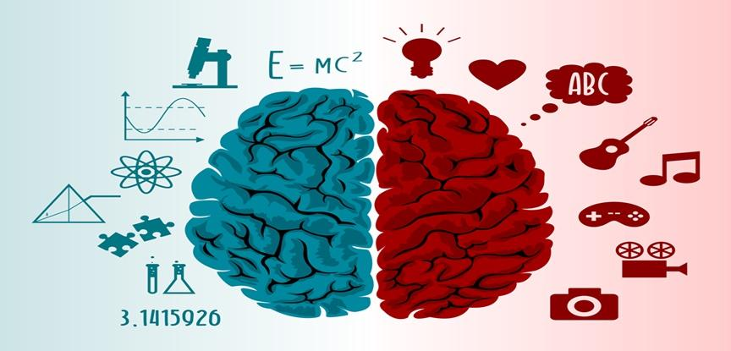
DIFERENÇAS ENTRE OS HEMISFÉRIOS
POR QUÊ FUNCIONA O MAPA MENTAL?

Slide 15
CONHECENDO OS HEMISFÉRIOS
O cérebro humano está formado por duas metades, de aparência semelhante chamadas também pelo nome de hemisférios cerebrais.
Elas estão conectadas entre si, por um feixe de filamentos nervosos denominado: Corpo Caloso.
Os Hemisférios cerebrais chamam-se respectivamente: Hemisfério Esquerdo e Hemisfério Direito.

Slide 16
Cada hemisfério é especializado para algumas tarefas específicas.
Eles se comunicam entre si através de um feixe que tem entre 200 e 250 milhões de fibras nervosas chamado de “corpo caloso”.

Slide 17
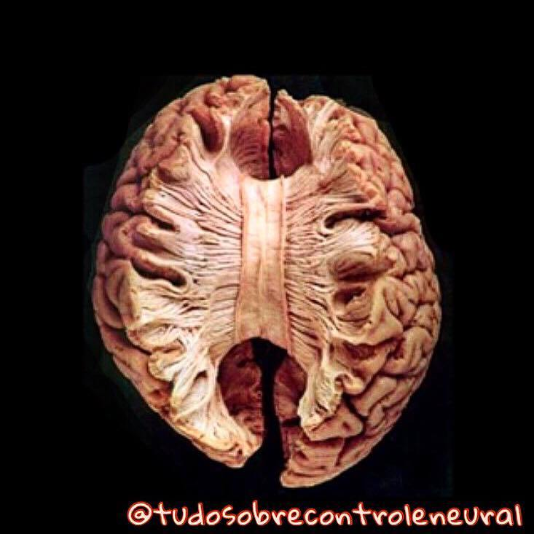

Slide 18
CORPO CALOSO
O corpo caloso tem como uma das principais funções, permitir a comunicação entre os dois hemisférios, transmitindo a memória e o aprendizado.
O sistema nervoso humano está conectado com o cérebro mediante uma comunicação cruzada.
De acordo com este critério, o hemisfério esquerdo controla o lado direito do corpo, e o hemisfério direito controla o lado esquerdo. Em função deste cruzamento das vias nervosas, a mão esquerda está conectada ao hemisfério direito, e a mão direita ao hemisfério esquerdo.

Slide 19
HEMISFÉRIOS
Os cientistas já sabem há muito tempo que o lado direito do cérebro controla o lado esquerdo do corpo e vice-versa, ou seja, é um arranjo que os neurocientistas chamam de contralateral.
Assim, uma lesão de um lado do cérebro, normalmente vai afetar os movimentos e os sentidos do lado oposto do corpo.

Slide 20
O francês Dr. Marc Dax em 1836 foi o primeiro a sugerir que os hemisférios teriam funções diferentes. Observou pacientes com AVC. Quando a lesão era no hemisfério esquerdo, o paciente ficava com o corpo paralisado do lado direito e sem fala. Posteriormente esses fatos foram confirmados pelo famoso cientista francês Paul Broca, que descobriu que o centro motor de comando da linguagem falada encontrava-se apenas no hemisfério esquerdo.

Slide 21
Uma lesão nessa área torna a pessoa total ou parcialmente afásica, isto é, sem a capacidade de enunciar a voz, sem entretanto alterar outras funções relacionadas linguagem.

Slide 22
Posteriormente descobriu-se também que outras áreas relacionadas à percepção da fala, escrita, etc., também são lateralizadas (Carl Wernicke).
Hemisfério Esquerdo
Linguagem
Matemática
Lógica

Slide 23
Hemisfério Direito
Habilidades espaciais
Reconhecimento de faces
Visualização mental
Música

Slide 24
Dominância Cerebral
Cada hemisfério do cérebro é dominante para alguns comportamentos.

Slide 25
Os hemisférios são parecidos na forma externa, porém, possuem funções diferenciadas, o hemisfério esquerdo manifesta-se através do raciocínio e se expressa através da linguagem oral, e o hemisfério direito, o faz através da emoção e se expressa apenas através da linguagem visual (imagem, desenho).

Slide 26
Por exemplo: O hemisfério direito é dominante para habilidades espaciais, reconhecimento de faces, visualização mental e música.
O lado esquerdo é mais especializado em habilidades de linguagem, matemática e lógica. Claro que estas são generalizações e em pessoas normais, os dois lados trabalham em conjunto trocando informações através do corpo caloso.

Slide 27
O SEGREDO DO MAPA MENTAL
Sabendo que cada hemisfério tem uma funcionalidade diferente relativo a registro de informações e posterior leitura, Tony Buzan criou uma forma da nova informação chegada ter registro em ambos os hemisférios e em mais de um ponto através de associações: escrita – desenho – cor – imagem – mapeamento.

Slide 28
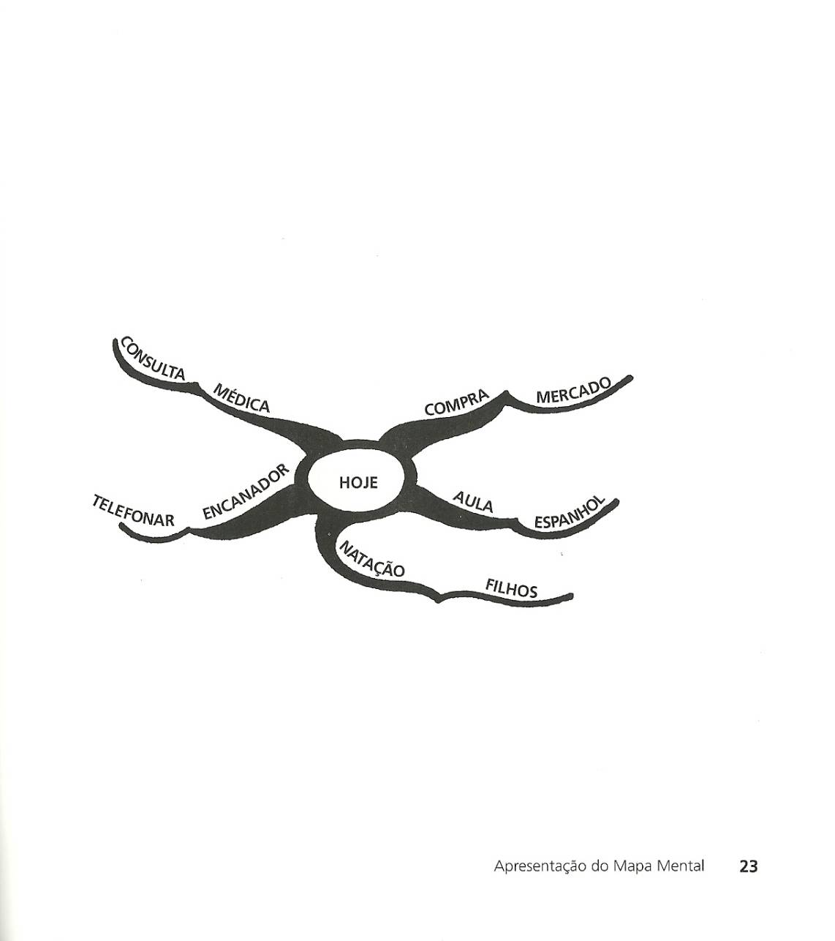
Mapa Mental – Um plano para o dia de hoje

Slide 29
Como os Mapas Mentais podem ajudá-lo?
Os Mapas Mentais podem ajudar de muitas maneiras! Veja apenas algumas delas!
Ser mais criativo.
Ganhar tempo.
Organizar e clarear os pensamentos.
Ser aprovado em exames com boas notas.
Lembrar melhor.

Slide 30
Como os Mapas Mentais podem ajudá-lo?
Comunicar-se.
Concentrar-se.
Usar os dois lados do cérebro.
Estudar com maior. rapidez e eficiência.
Tornar o estudo mais agradável.
Planejar.

Slide 31
COMO FAZER
MATERIAIS UTILIZADOS
MÉTODO MANUAL OU VIA PROGRAMA

Slide 32
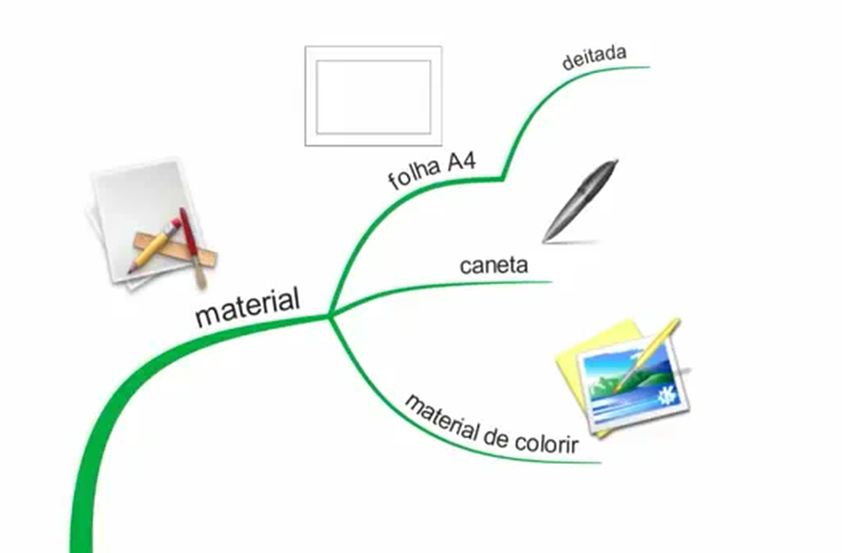

Slide 33
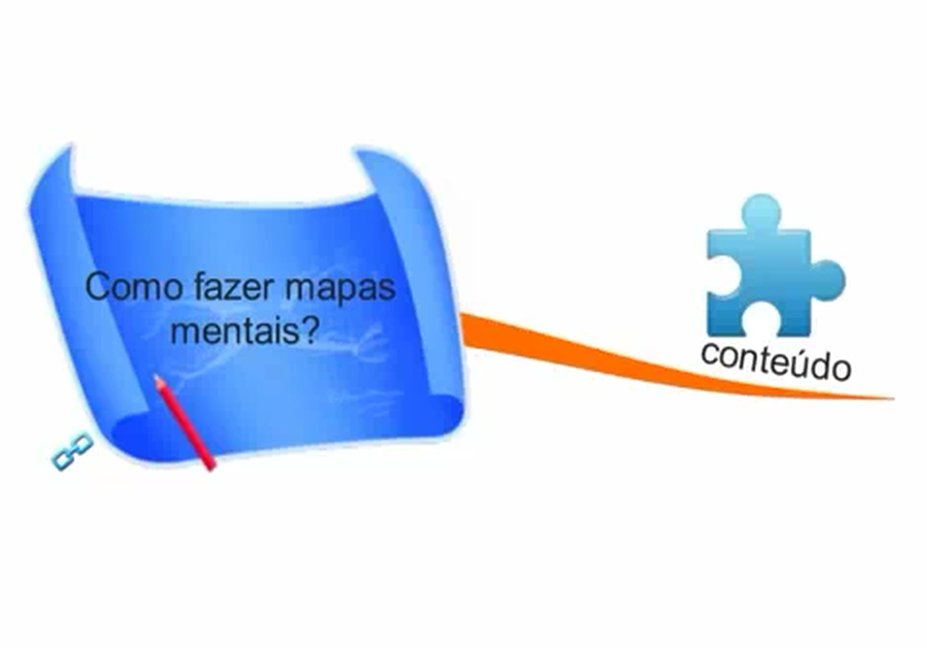

Slide 34

Sete passos para elaborar um Mapa Mental
Comece no CENTRO de uma folha de papel em branco virada de lado.
Porque começar no centro dá ao cérebro a liberdade de se expandir em todas as direções e de se expressar mais livre e naturalmente.

Slide 35
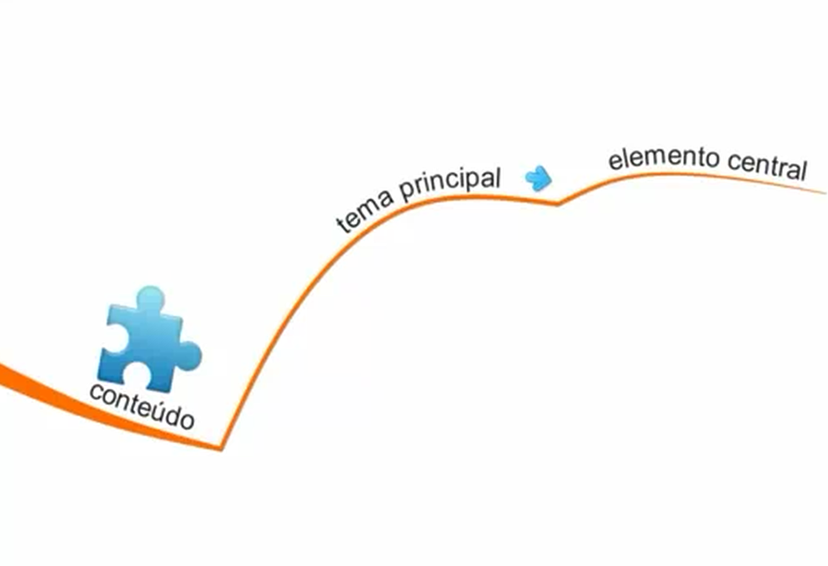

Slide 36

Sete passos para elaborar um Mapa Mental
2. Use uma IMAGEM ou uma FIGURA como ilustração do tema.
Porque uma imagem vale mais que mil palavras e o(a) ajuda a concentrar-se e usar a sua imaginação.

Slide 37

Sete passos para elaborar um Mapa Mental
3. Use cores durante todo o processo.
Porque as cores são tão importantes para o cérebro quanto as imagens. O uso da cor acrescenta vibração ao seu Mapa Mental, fornece uma energia extraordinária ao pensamento criativo e é divertido.

Slide 38
Sete passos para elaborar um Mapa Mental
4. LIGUE os RAMOS PRINCIPAIS à IMAGEM central e una os ramos secundários e terciários aos primários e secundários, etc.
Porque o cérebro trabalha por ASSOCIAÇÃO. Ligando os ramos você compreenderá e lembrará muito mais facilmente.

Slide 39
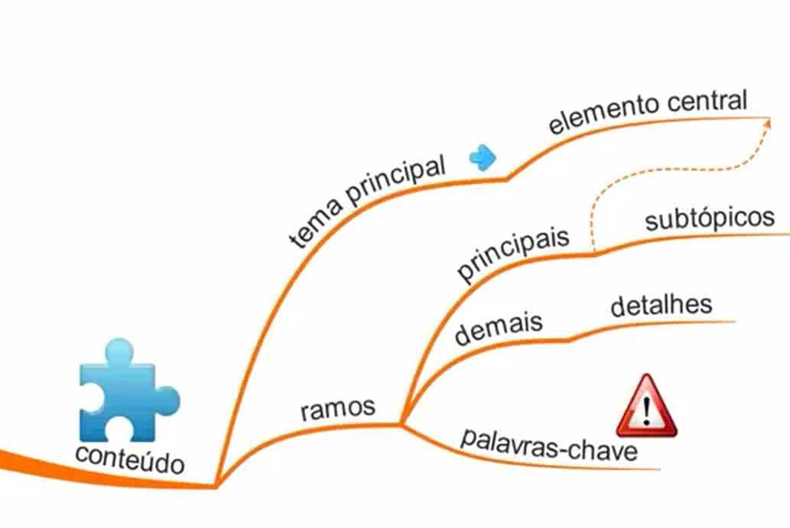

Slide 40

Sete passos para elaborar um Mapa Mental
5. Desenhe ramos CURVOS e não em linha reta.
Porque linhas retas entediam (desestimulam) o cérebro. Ramos curvos, como os galhos de uma árvore, são muito mais atraentes e estimulantes para os olhos.

Slide 41
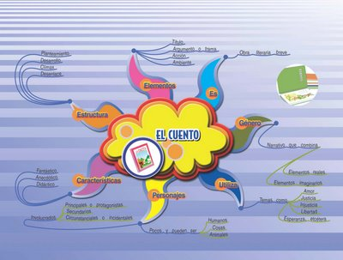
Sete passos para elaborar um Mapa Mental
6. Use uma ÚNICA PALAVRA-CHAVE por linha.
Porque cada palavra ou imagem sozinha é como um multiplicador, isto é, livres, elas têm maior capacidade de desencadear ideias e pensamentos, gerando associações e conexões.
Notes:
s.

Slide 42
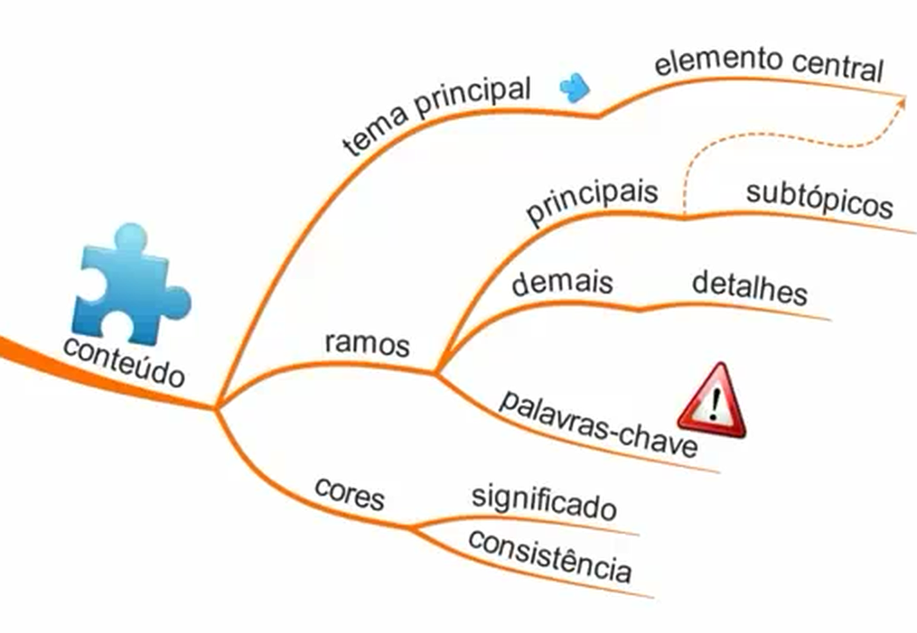

Slide 43
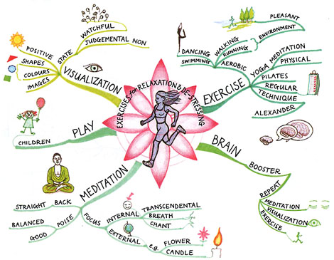
Sete passos para elaborar um Mapa Mental
7. Use imagens do início ao fim.
Porque cada imagem, como a figura central, também vale mais do que mil palavras.

Slide 44
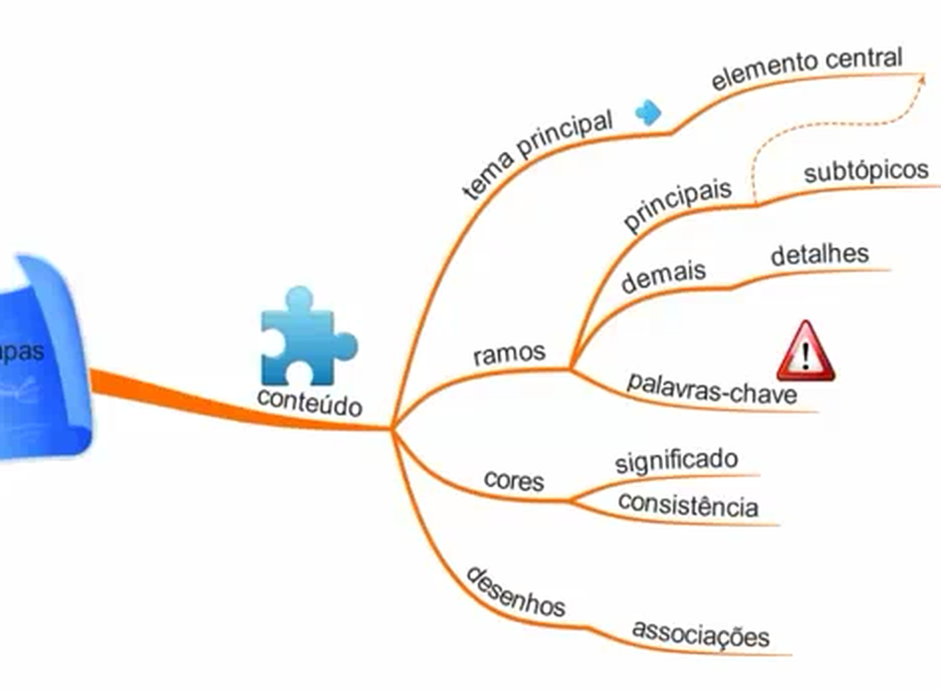

Slide 45
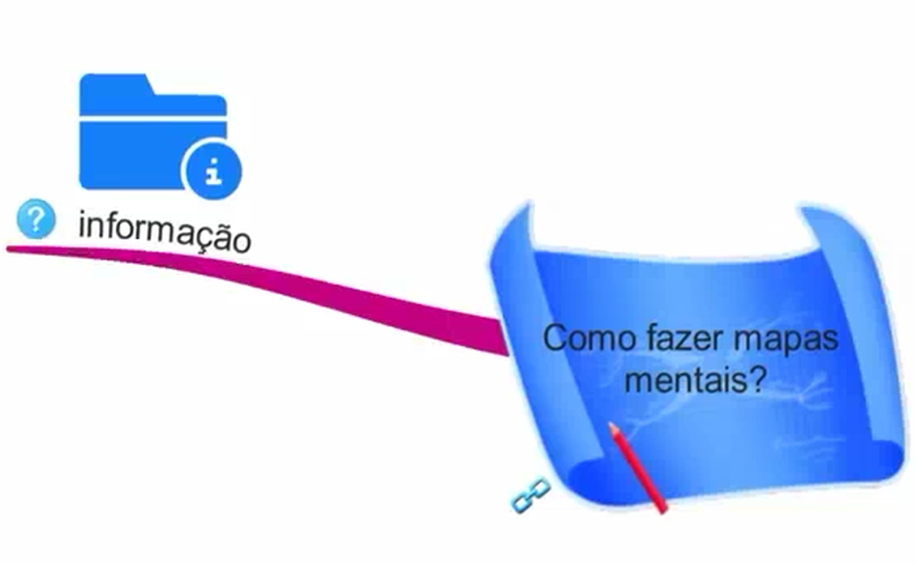

Slide 46
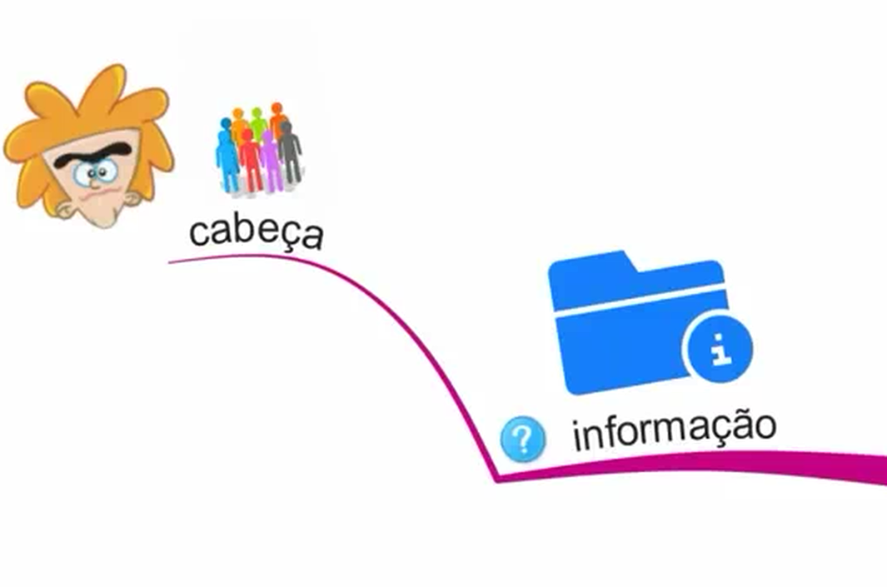

Slide 47
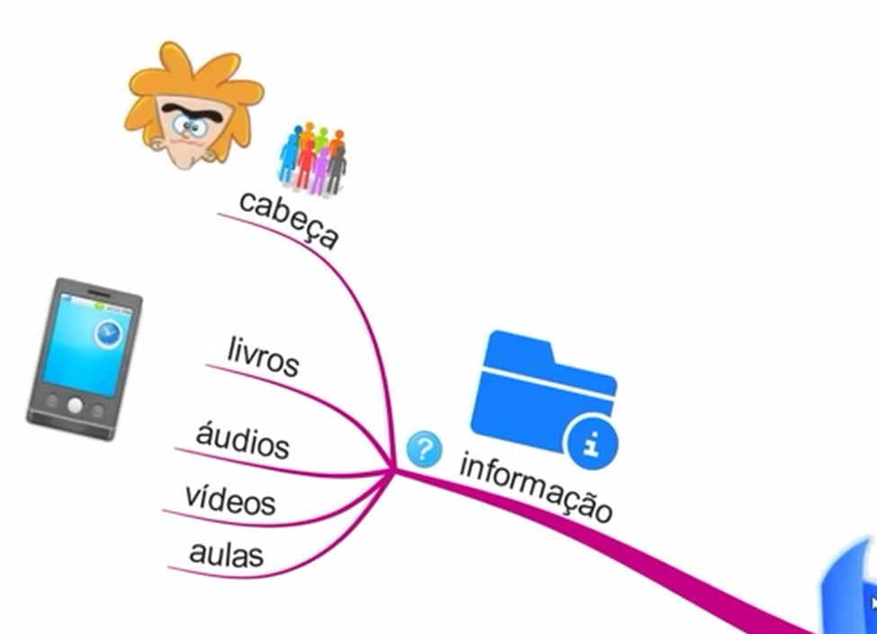

Slide 48
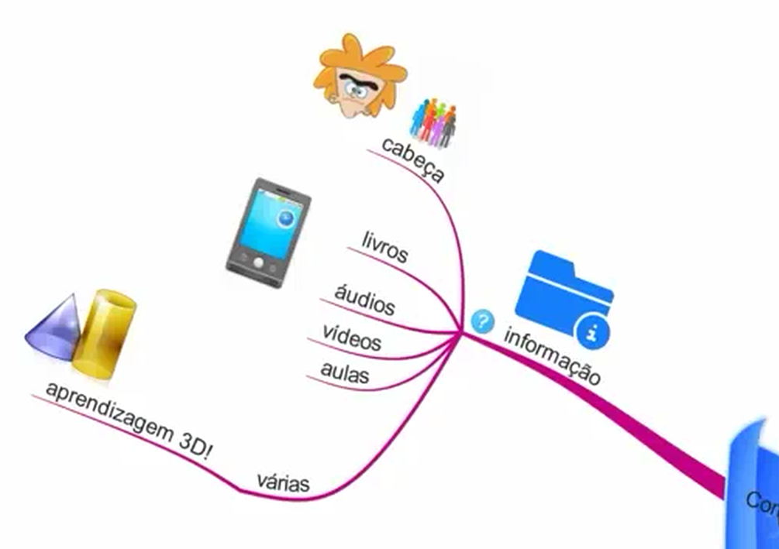
VÁRIAS FONTES

Slide 49
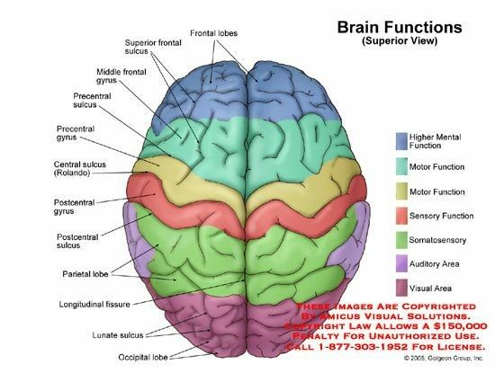
Exemplos de mapa mental

Slide 50
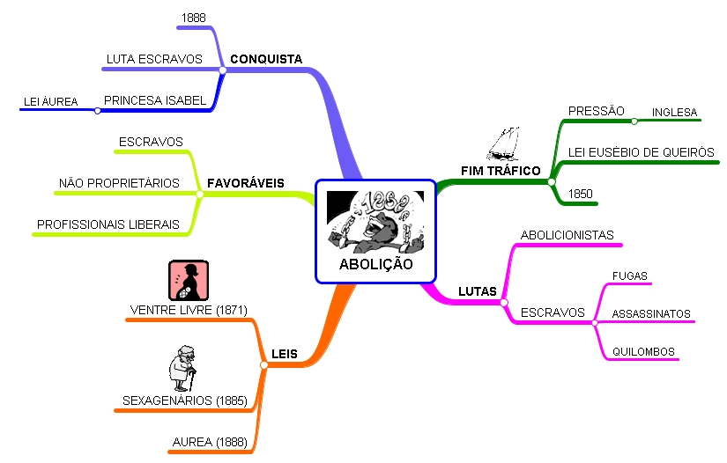

Slide 51
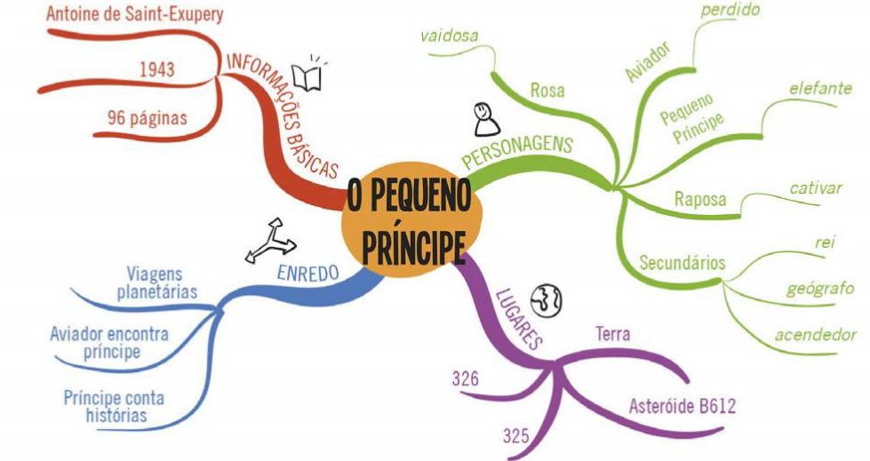

Slide 52
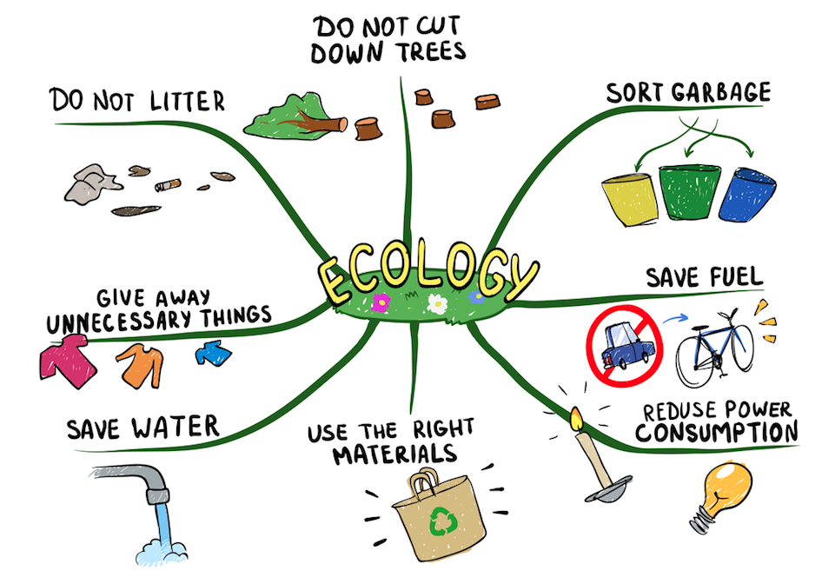

Slide 53

Mapa Mental básico sobre “Fruta”

Slide 54
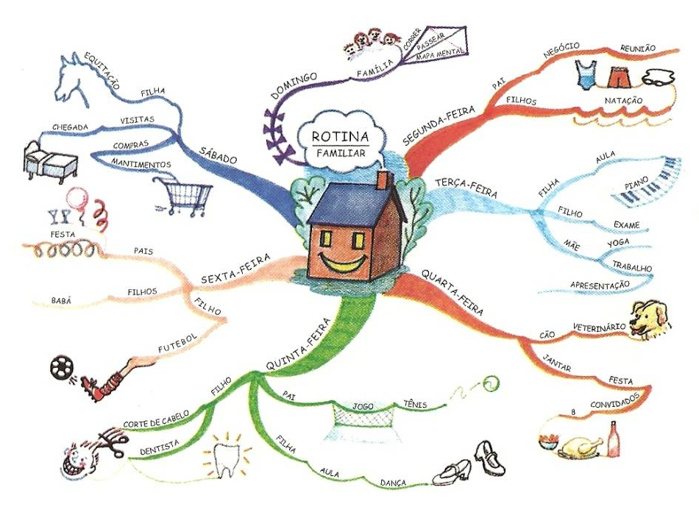
Mapa Mental para planejar a rotina familiar

Slide 55
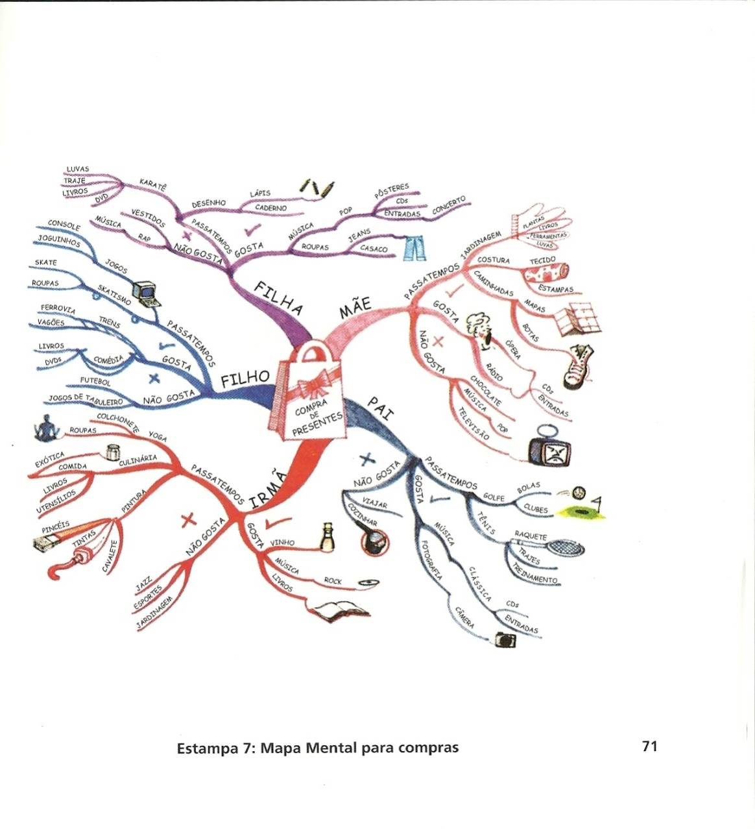
Mapa Mental para compras

Slide 56
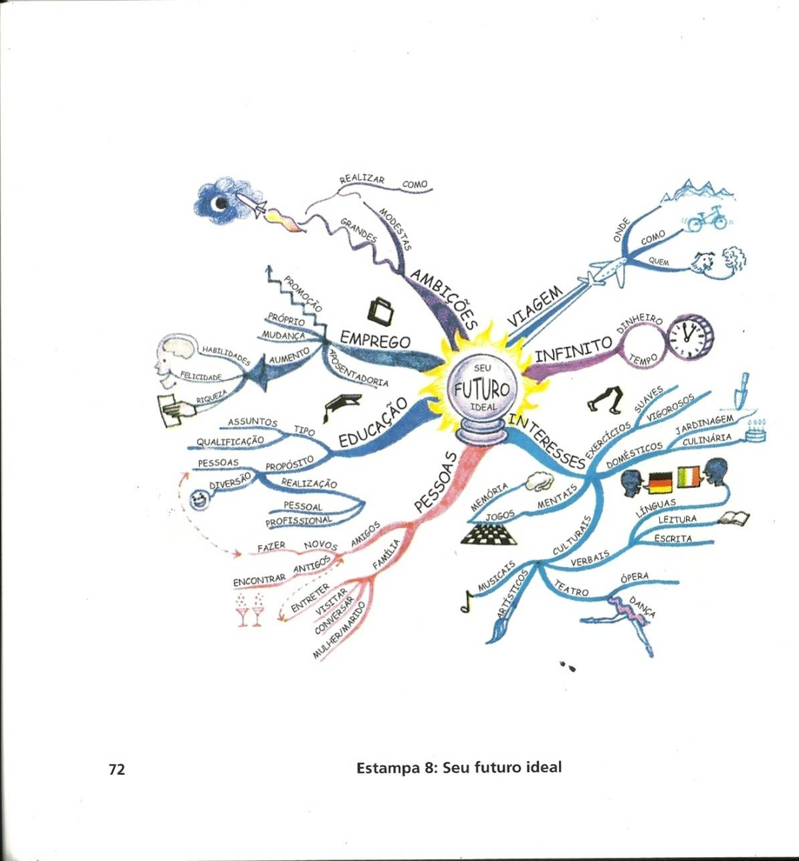
Mapa Mental: seu futuro ideal

Slide 57
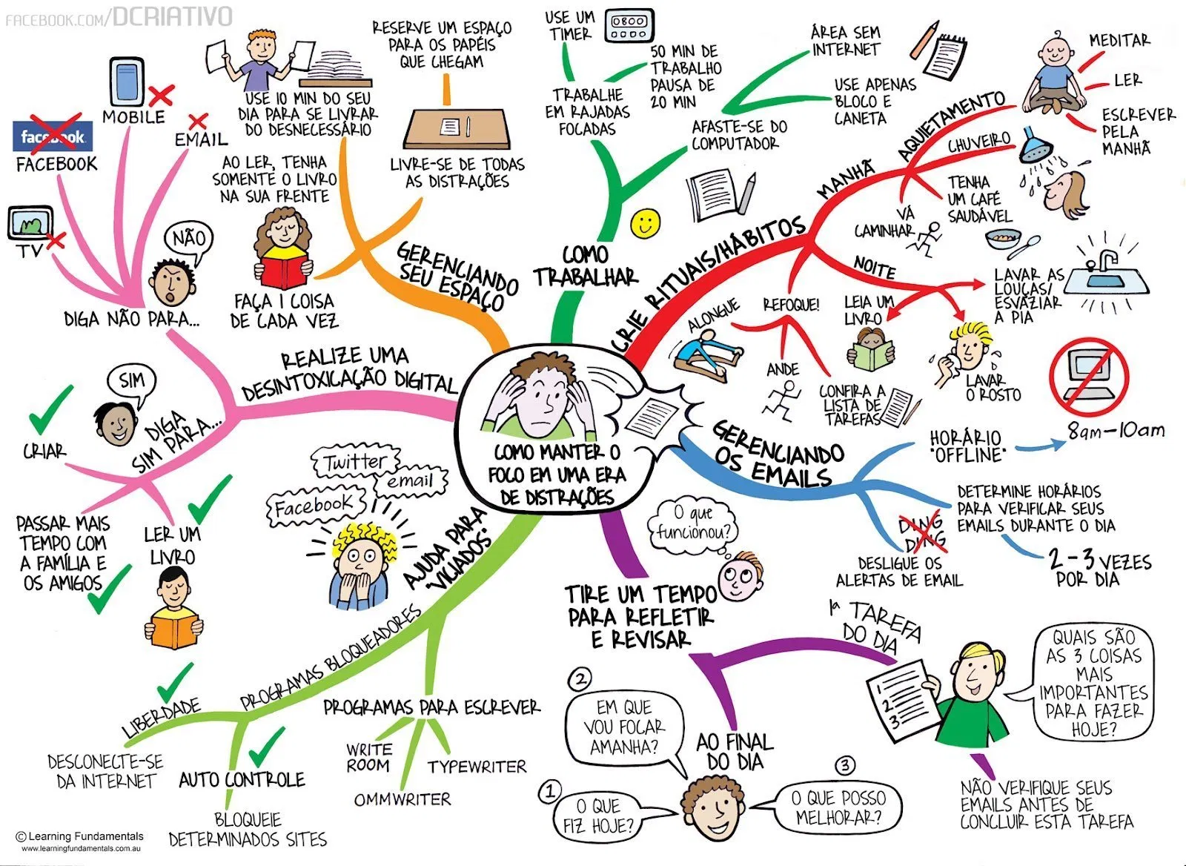
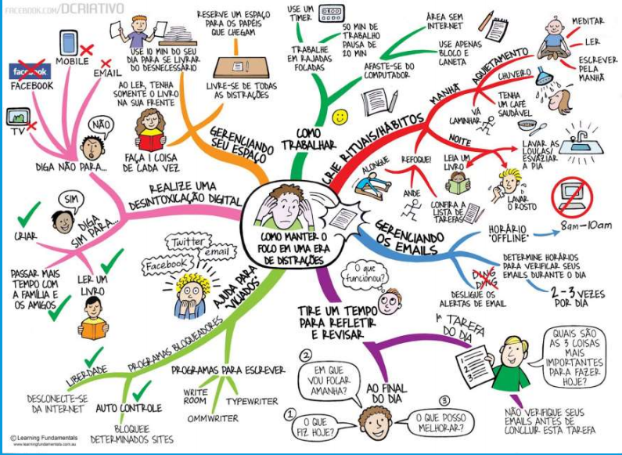

Slide 58
MAPA MENTAL E CONCEITUAL
Mapa Mental é um diagrama elaborado com a finalidade de conectar palavras e ideias adjacentes a uma ideia central.
É usado para visualizar, classificar, estruturar e gerar ideias, é um diagrama radial, que representa conexões entre pontos de informação, convergentes a um ponto central.

Slide 59
MAPA CONCEITUAL
Mapa Conceitual é um recurso elaborado esquematicamente representando um conjunto de significados conceituais incluídos em uma estrutura de proposições que tem por objeto representar as relações entre os conceitos do conteúdo (externo), e do conhecimento do sujeito, é um meio de visualizar conceitos e relações hierárquicas entre conceitos.

Slide 60
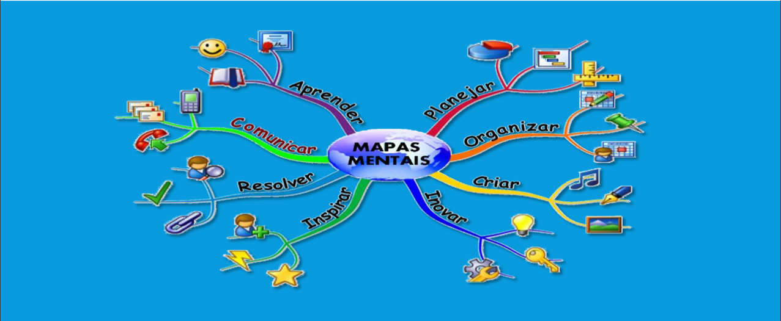
MAPA MENTAL

Slide 61
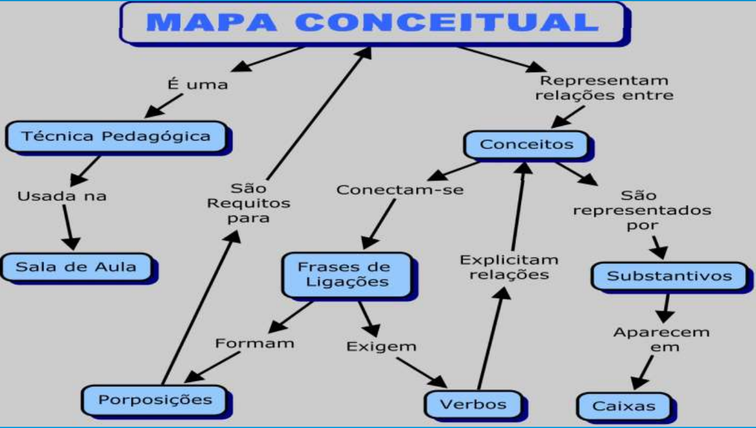
MAPA CONCEITUAL

Slide 62
DIFERENÇA ENTRE ELES
Um mapa mental percorre vários caminhos, enfocando em uma ideia;
Um mapa conceitual trabalha com várias ideias para chegar a um conceito.

Slide 63
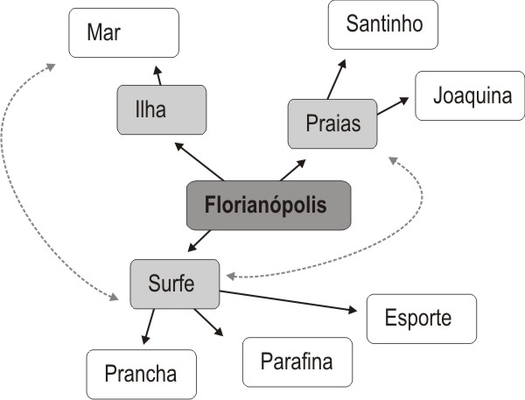

Slide 64
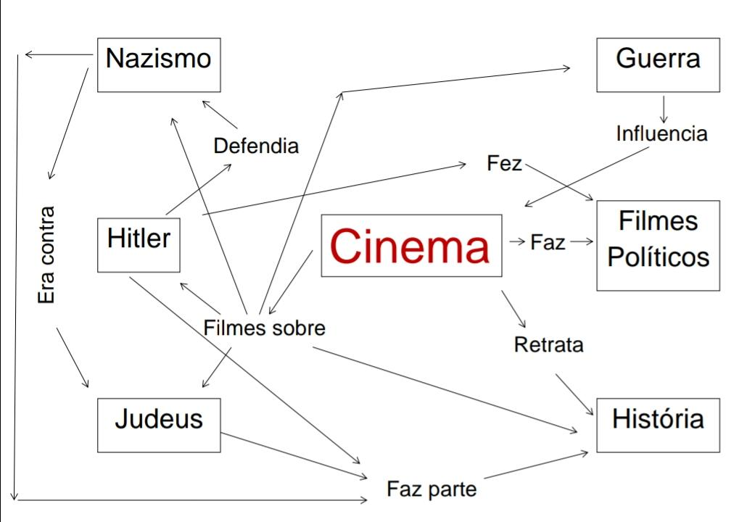

Slide 65
A TEORIA QUE RESPALDA
A teoria que alicerça o mapeamento conceitual é a Teoria Cognitiva de Aprendizagem, de David Ausubel , que definiu como ferramenta para organizar e representar conhecimento.

Slide 66
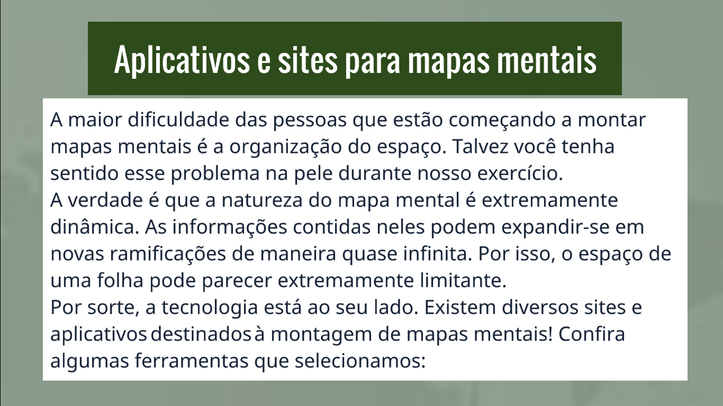
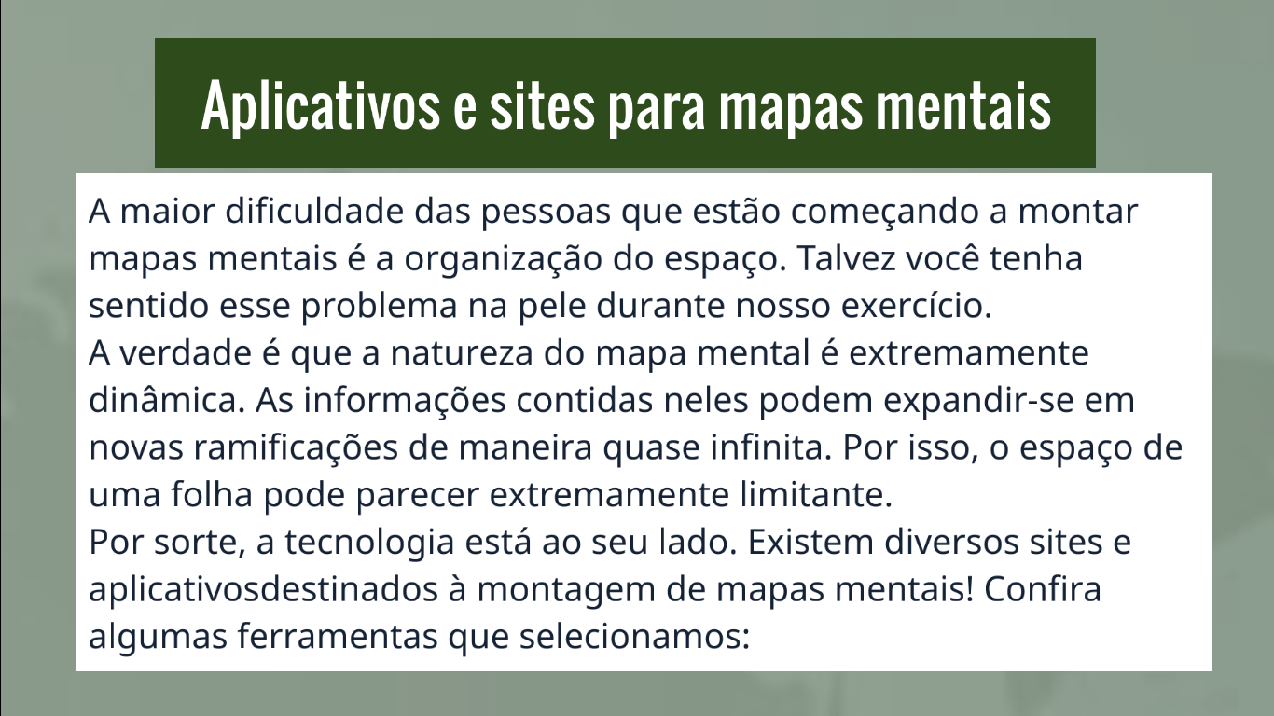

Slide 67
1. MIND MEISTER (grátis e pago)
Seu grande diferencial é por ser on-line
Acessível de qualquer lugar
Visual bem agradável
Download: http://www.mindmeister.com/pt

Slide 68
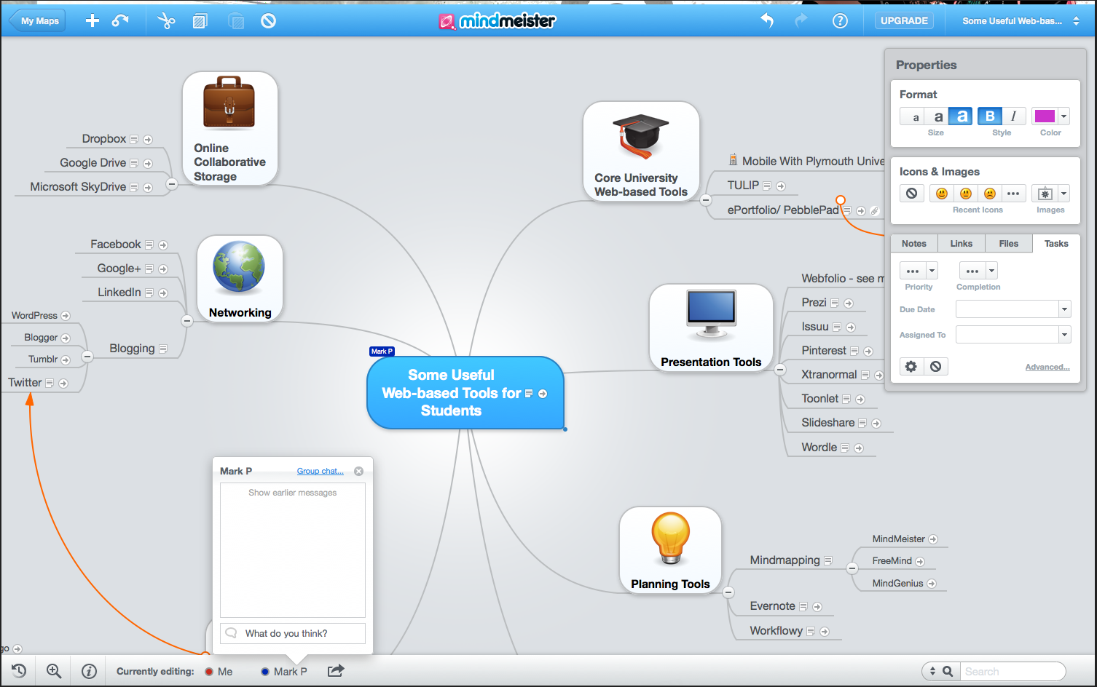

Slide 69
2. MIND NODE (grátis)
* este é o que utilizamos para criar a maioria dos mapas mentais
Programa muito simples e prático de se utilizar no dia a dia
Sua desvantagem é que é compatível somente com MAC OS, iPad e iPhone
Foi classificado pela Apple como “App Store Best”
Download: www.mindnode.com

Slide 70
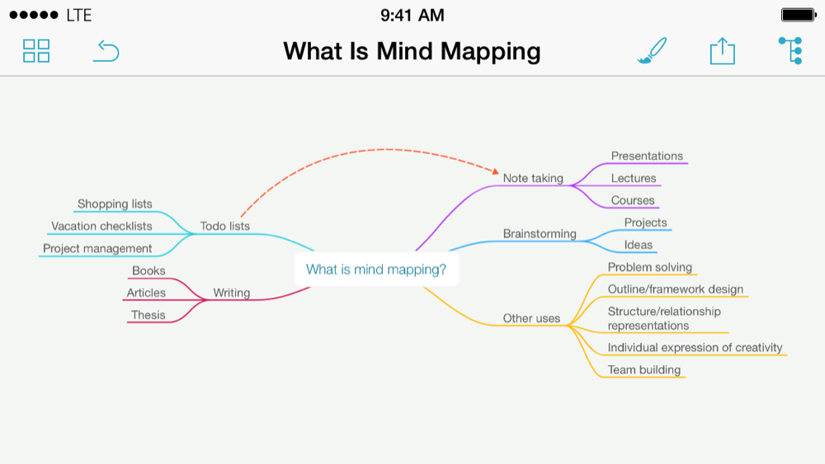

Slide 71
3. FREE MIND (grátis)
Freemind é programa de Software Livre para criar Mapa mental. Ele é bem simples e objetivo
Disponível para usuários Windows, MAC OS e Linux
Download (site oficial): http://freemind.sourceforge.net/wiki/index.php/Download

Slide 72
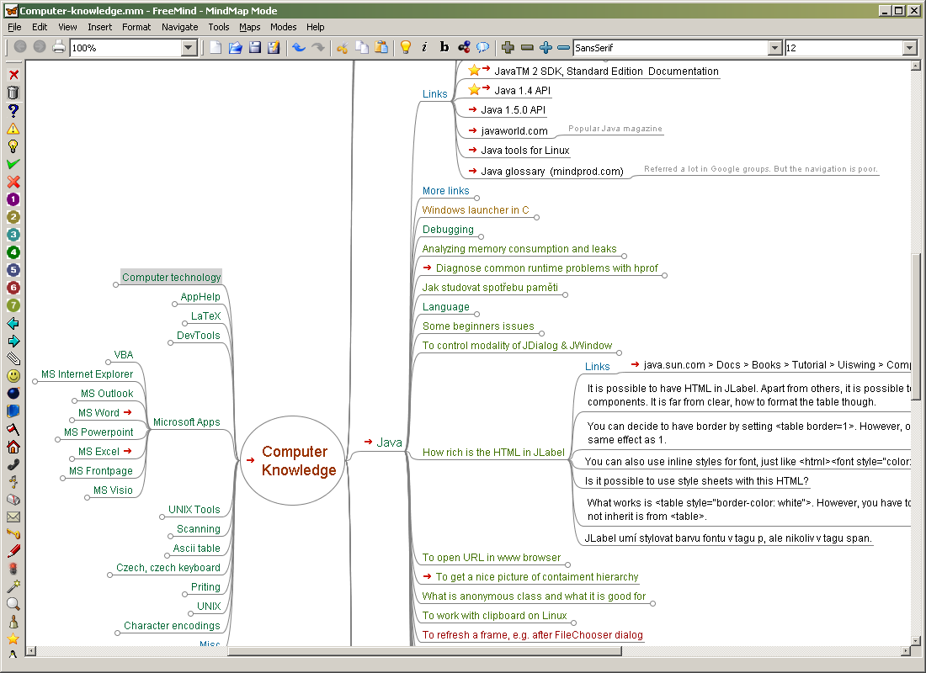

Slide 73
4. XMIND (grátis e pago)
Possui um visual agradável e diversas formas de compartilhamento dos mapas e salvá-los no servidor XMind
XMind é a versão grátis, já as versões mais completas (XMind Pro, e XMind Plus) são pagas
Disponível para Windows, MAC OS e Linux
Download: http://www.xmind.net/download/win/

Slide 74
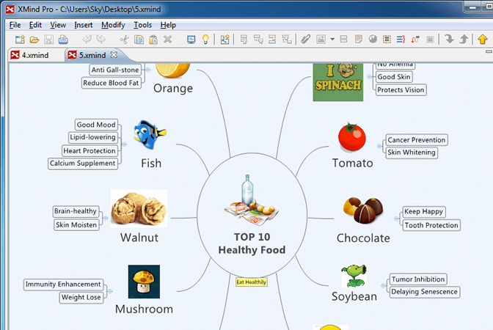

Slide 75
Mapas Mentais e o Futuro
Os Mapas Mentais que você fizer irão surpreender, encantar e enriquecer
seu trabalho!
Aproveite essa ferramenta!

